Slide 1
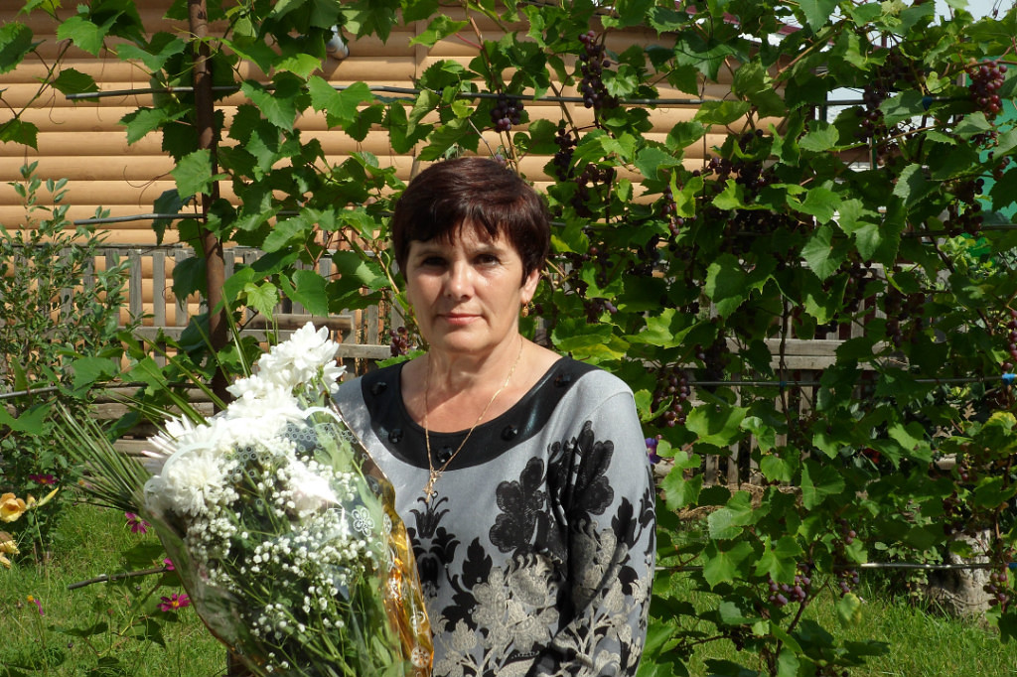
О СЕБЕ…
Дробот Вера Андреевна, учитель математики
Образование- высшее,
Барнаульский государственный педагогический
институт,
1983 год.
Педагогический стаж-
31 год.
Учитель живёт до тех пор, пока он учится; как только он перестаёт учиться , в нём умирает учитель.
К.Д. Ушинский
Категория- высшая.

Slide 2
Контрольно-оценочная деятельность на уроках математики
МБОУ СОШ №12 г.Яровое
2014год

Slide 3
Оценка – мнение о ценности, уровне или значении кого - чего – нибудь, сравнение результата с эталоном.
Главная задача учителя – научить учеников самостоятельно оценивать свой труд, так как формирование самооценки, а именно адекватной - залог успешности ученика.
Самооценка не связана с выставлением отметок, а связана с процедурой оценивания себя.
Преимущество самооценки заключается в том, что она позволяет увидеть ученику свои слабые и сильные стороны.

Slide 4
Значение оценочной деятельности учащегося
Происходит реальное развитие оценочных умений
Снижается уровень общей и учебной тревожности
Осуществляется дифференциация не только по процессу, но и по результату обучения
Система оценивания позволяет увидеть достижения ученика в сравнении с самим собой

Slide 5
Взаимооценка –Оценка учеником или группой
Проверка знаний учащихся всегда должна служить не только цели контроля, но и целям обучения.

Slide 6
Сущность взаимоконтроля
Проверка различными методами объема и качества усвоения материала отдельными учениками
Комментирование ответов учащихся
Организация учебной деятельности всего класса во время ответа учеников

Slide 7
Приём «Отвечающий и рецензент»
Схема рецензии:
Полнота ответа
Обоснованность
Правильность
Логичность композиции
Культура речи
Умение применять знания на практике

Slide 8
Приём «Ученик -консультант»
Схема работы:
Объяснение критериев оценки консультанту
Опрос учащихся консультантом
Полнота ответа
Обоснованность
Правильность
Логичность
Умение применять знания на практике

Slide 9
Приём «Взаимопроверка в парах»
Схема работы:
Выполнение индивидуальных заданий
Партнер проверяет работу по заданным критериям (ответам)

Slide 10
Ситуация
Один ученик у доски решает задачу или пишет трудные слова , а остальные в тетрадях самостоятельно работают над тем же.
Вывод
Как будто бы все заняты делом, но никакого умственного напряжения это «дело» не требует, ибо подавляющее большинство списывает с доски.
Вопрос
А если у доски слабый или средний ученик?
Какой смысл списывать?

Slide 11
Виды самооценки на уроке
Ретроспективная самооценка
Прогностическая самооценка
Ученик проверяет работу,
сдаёт на проверку.
Учитель исправляет ошибки,
возвращает тетрадь.
Ученик, видя исправленные ошибки, соотносит с критериями оценивания,
результат символом фиксирует на полях.
Ученику предлагается выполнить задание,
Он внимательно знакомится с содержанием задания, соотносит свои возможности с работой
Ученик до выполнения себя оценивает.
После выполнения задания снова идёт оценивание.

Slide 12
Рейтинговая (бонусная) система оценки качества знаний учащихся.

Slide 13
Сущность рейтинговой системы:
Каждой оценке соответствует определенное количество бонусов, которые необходимо набрать за отчетный период ( урок, тематический модуль): 5 баллов - 15 бонусов ; 4 балла – 10 бонусов.
Количество бонусов за контрольные, практические, самостоятельные работы и устные ответы на уроке соответствует среднеарифметической оценке за период, остальное количество бонусов учащийся зарабатывает, выполняя дополнительные задания.
Оценку 3 балла учащийся может получить без дополнительных работ при условии выполнения классной и домашней работы.
Все предлагаемые варианты заданий имеют бонусное выражение в зависимости от уровня сложности и объема самостоятельной творческой деятельности.
Учащиеся самостоятельно определяют уровень знаний по предмету и соответствующую ему оценку.
Учащиеся имеют возможность самостоятельного выбора типов заданий в соответствии с желаемым результатом.

Slide 14
Возможности рейтинговой оценки:
определить уровень подготовки каждого ученика на каждом этапе учебного процесса;
получить объективную динамику образования ученика;
корректировать свою работу, исходя из анализа этой динамики не только учителю, но и ученику, тем самым, ставя его в позицию субъекта учебного процесса;
планировать и прогнозировать диапазон уровня знаний, соотнося возможности каждого ученика с образовательным стандартом образования;
дифференцировать значимости оценок, полученных учеником за выполнение различных видов работы (самостоятельная работа, контрольная работа, текущая, тренинг, домашняя, творческая и др.);
повысить объективность оценки знаний;
развития системы ценностных отношений, нравственно-волевых качеств личности: чувства ответственности, мотивации, эмоций, стремления и достижения.

Slide 15
Какие виды оценки и на каком этапе урока можно использовать, если это…

Slide 16
Виды оценки
Оценка учителя
Традиционные: диктант, с.работа, п.работа, к.работа…
1. «Ассоциативный ряд».
2. Незаконченные предложения.
4. «Разговор на бумаге».
5. «Солнышко».
6. «Координаты»,
7. «Лист обратной связи».
8. «Заключительная дискуссия».
9. «Выбери дистанцию».
10. «Свет молнии».
11. «Письмо самому себе».
12. «Телеграмма».
13. «Ну, что, как прошло занятие?».
14. «Барометр настроения».
15. «Поговорки - зеркало настроения».
16.Интерпретация изображений на открытках.
17. «Памятки».
18. «Давайте пошушукаемся».
19. «Птичий двор - зеркало настроения».
20. «Двери – зеркало настроения».
21. «Прямое попадание».
22. «Пейзаж - зеркало настроения».
Самоконтроль Взаимоконтроль
Инновационные: тестирование, метод портфолио, рейтинговое оценивание

Slide 17
Спасибо!

